Slide 1
Речевое развитие:
Рассматривание иллюстраций к сказкам К. И. Чуковского. Игра «Расскажи, что видишь на картинке», «Доскажи словечко». Заучивание наизусть отрывков из сказок Чуковского. Беседа по сказкам. Игра «Испорченный телефон».
Чтение стихов и сказок К. И. Чуковского. Драматизация сюжетов знакомых сказок. Заучивание стихов.

Slide 2
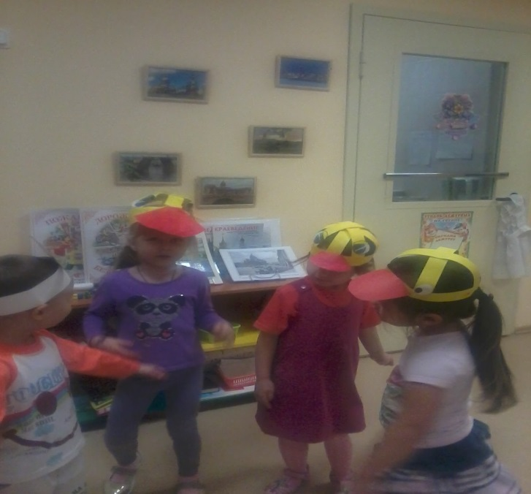
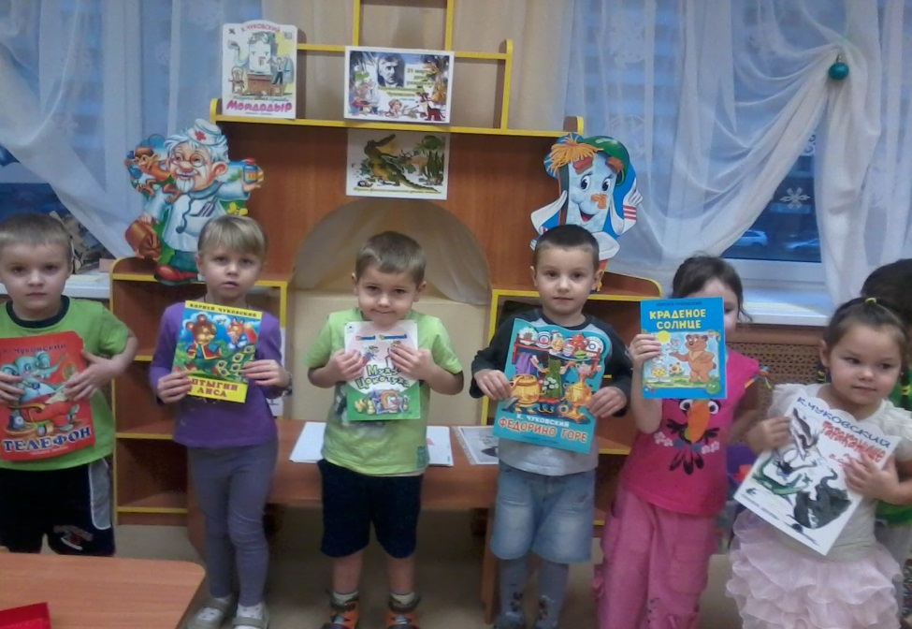
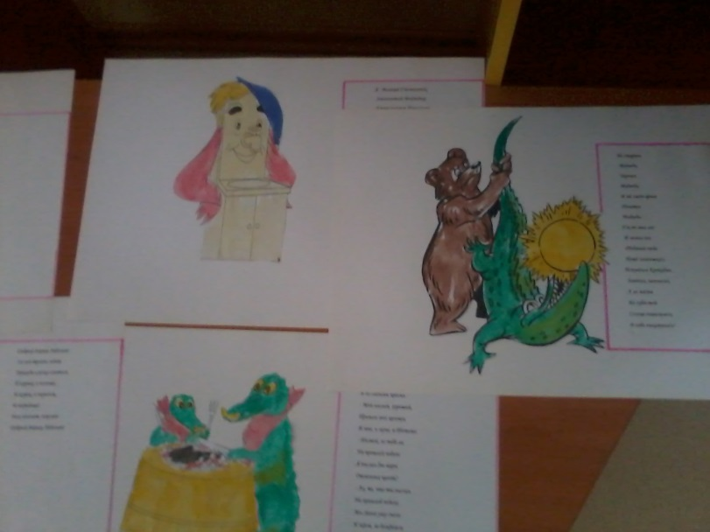
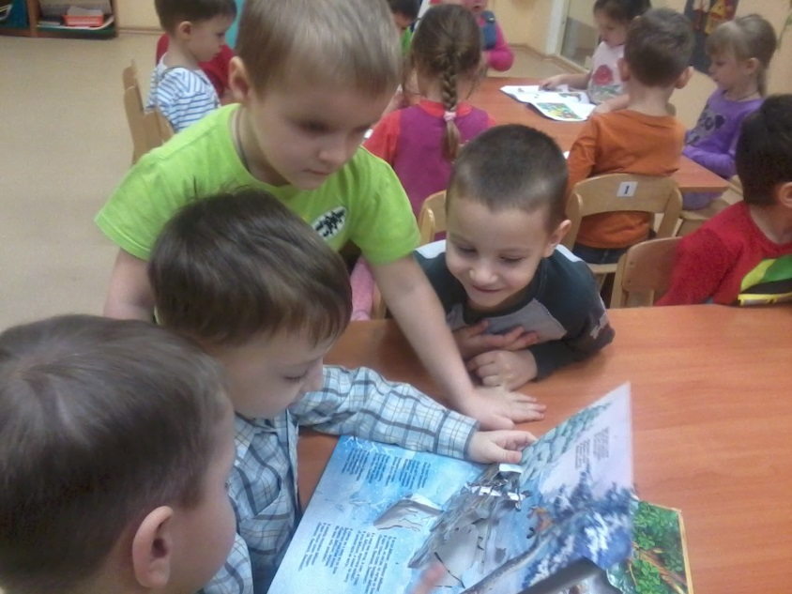
Речевое развитие:

Slide 3
Художественно-эстетическое развитие:
Коллаж «Чудо-дерево». Лепка героев сказки «Муха-Цокотуха» (коллективная работа) из пластилина. Рисование на тему «Кто убежал от Федоры». Творческое рисование «Елка». Художественный труд «Бабочка», «Комар» (природный материал). Конструирование- «Корабль для Айболита»

Slide 4
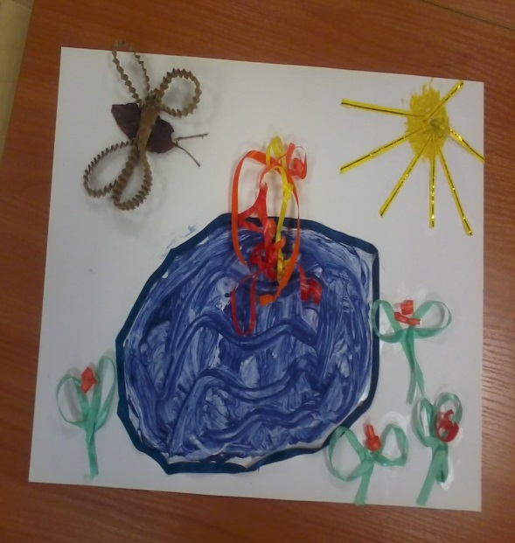
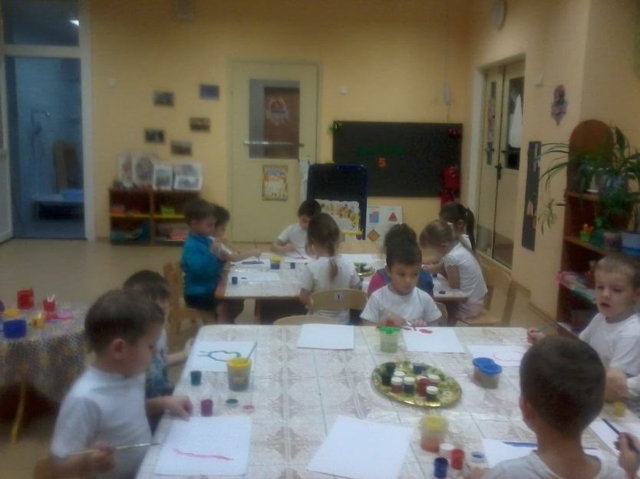
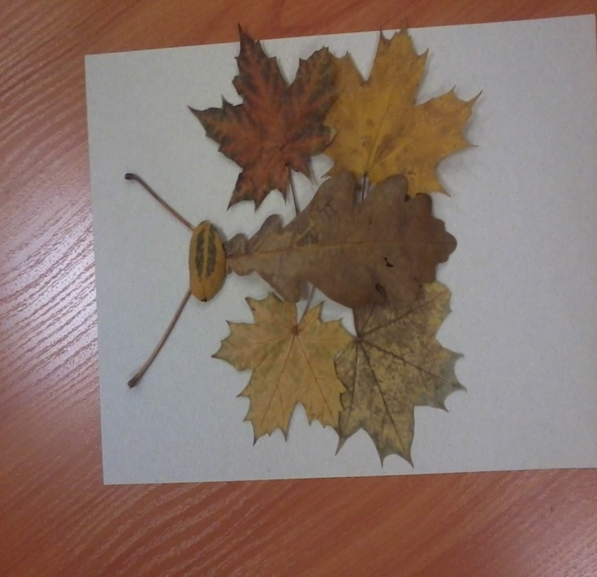
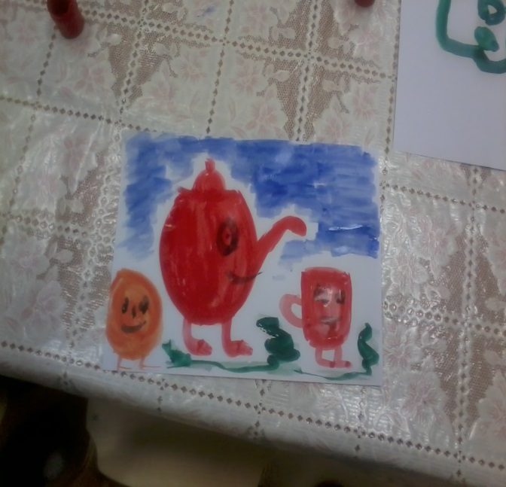
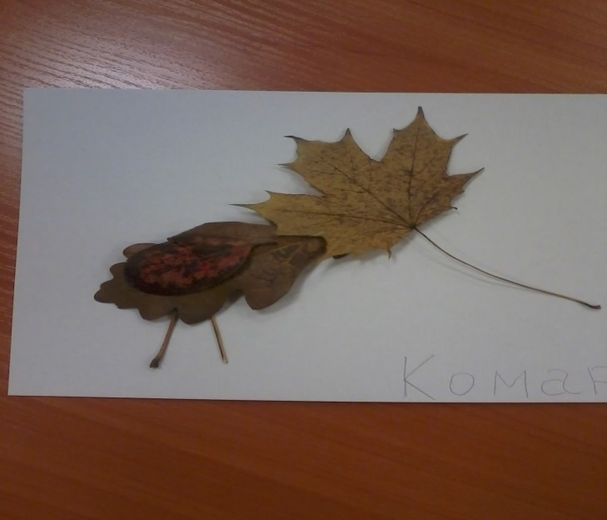
Художественно-эстетическое развитие:

Slide 5
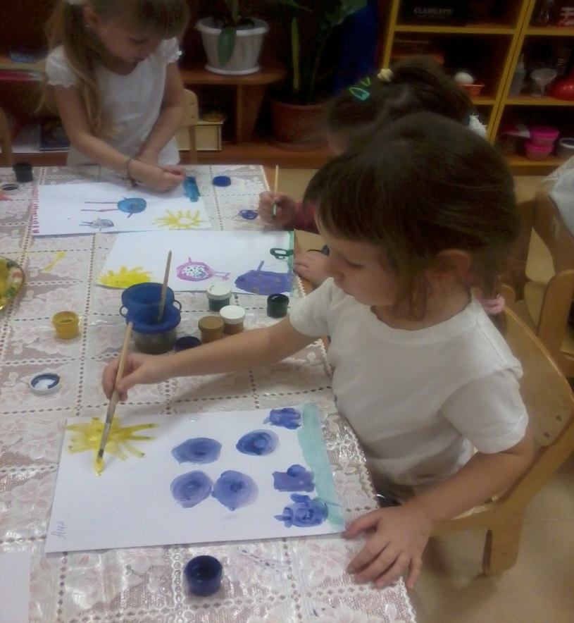
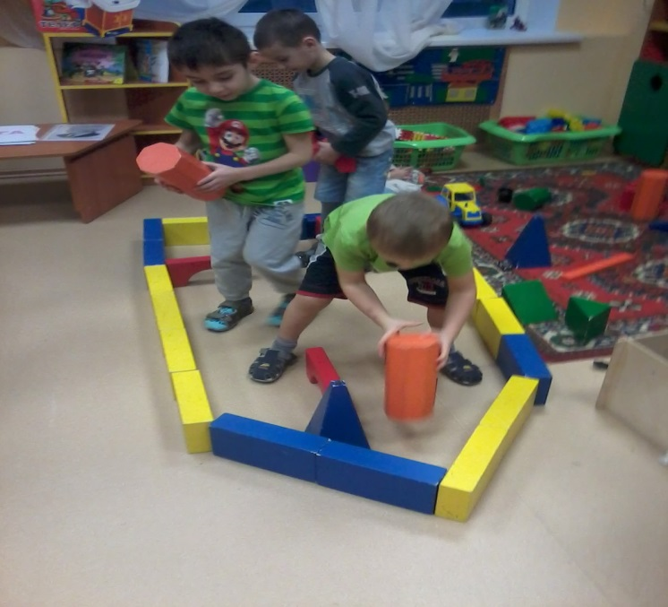
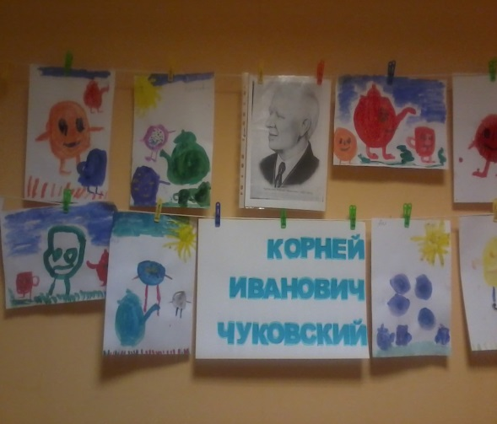
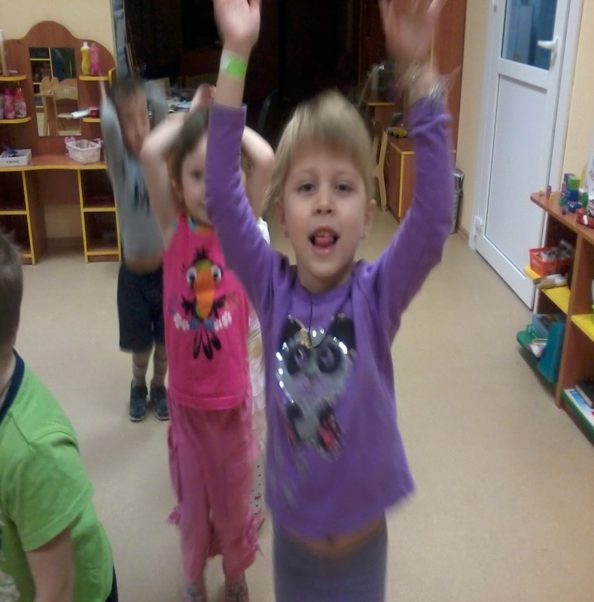
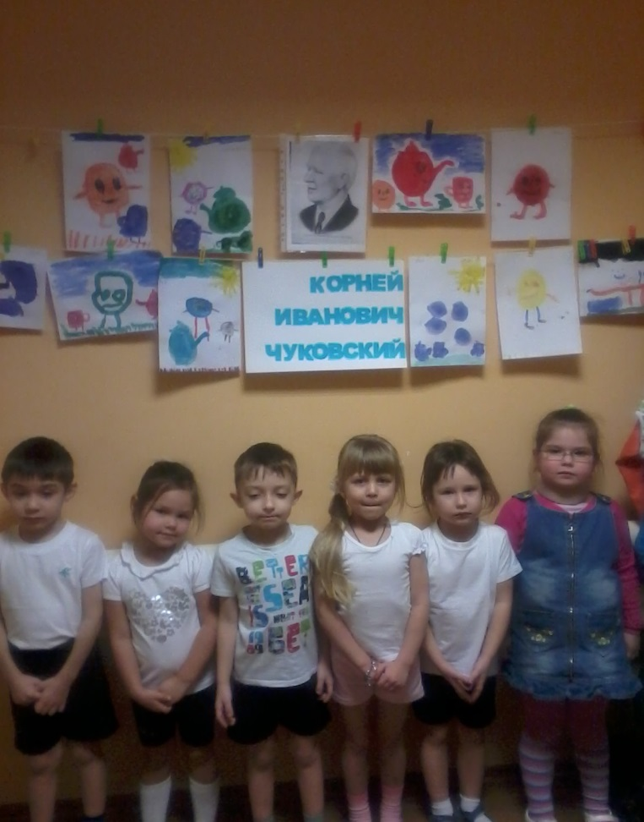
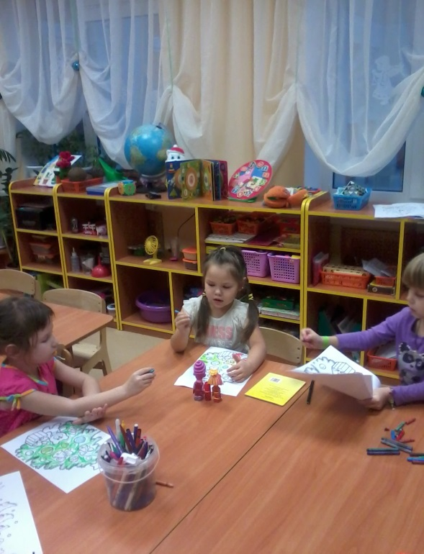

Slide 6
Физическое развитие:
Физическая культура: Выполнение движений под стихотворение «Скрюченная песня». Пальчиковая гимнастика «Свинки». Подвижные игры «Паутинка», «Путаница» и т. д
Здоровье: Эмоциональное насыщение детей, способствующее укреплению психического здоровья (социоигры). Правила пользования книгой. Беседы по сказке «Мойдодыр», «Федорино горе».

Slide 7
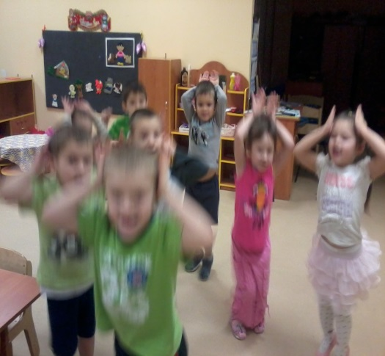
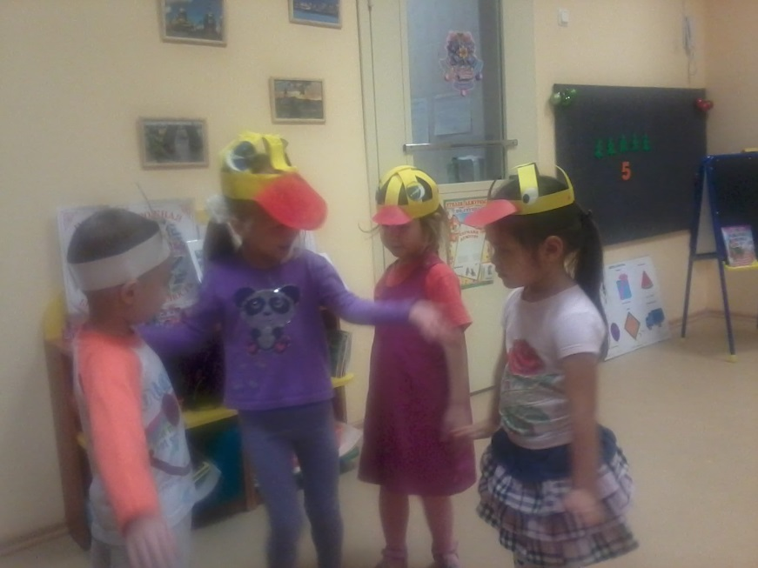
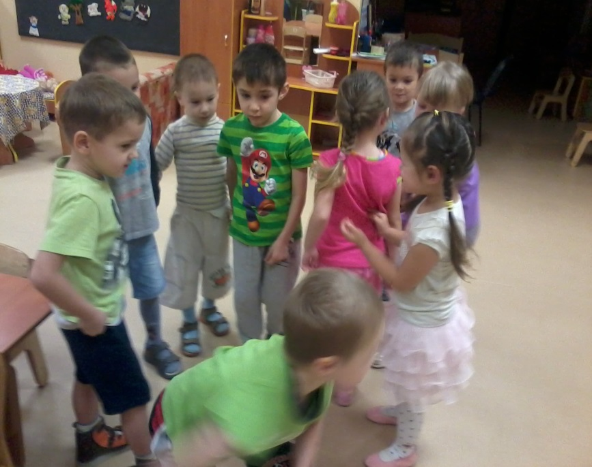
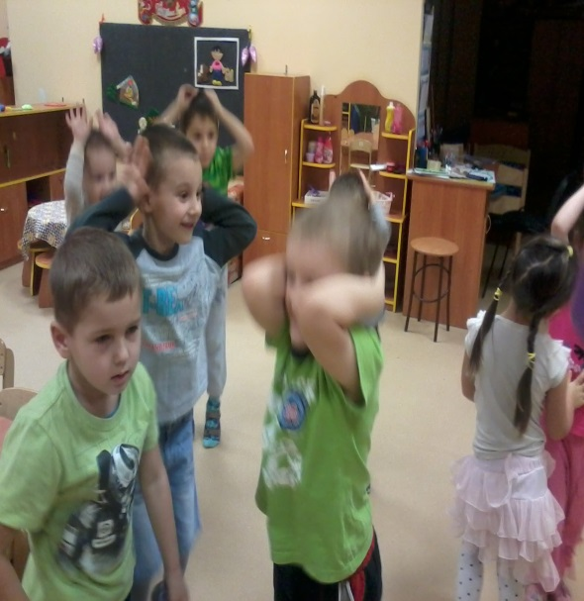
Физическое развитие:

Slide 8
Сотрудничество с семьей:
Оформление альбома по произведениям К.И. Чуковского: «Книга», Консультация : «Путь в страну книг, от слушателя к читателю».
Оформление информации для родителей в приемной: Разработали маршруты выходного дня: Поход в театр - спектакль «Чудо-дерево или Карнавал Чуковского» СПб государственный детский музыкальный театр «Карамболь» (худ.рук. театра И.Брондз).
Рекомендовали родителям изготовить вместе с детьми книжки-малышки.

Slide 9
3 этап
*Создали тематический альбом по произведениям К.И.Чуковского «Книга» *Провели викторину «Дорогами сказок К. И. Чуковского»
*Оформили выставку детских работ по произведениям К.И. Чуковского.

Slide 10
В результате проекта были интегрированы все 5 образовательных областей в соответствии с ФГОС.

